Slide 1
АДАПТАЦИЯ
Ваш ребёнок теперь ученик!!!

Slide 2
Адаптация к школе - это процесс привыкания к новым школьным условиям, который каждый первоклассник пере-живает и осознает по-своему.

Slide 3

50-60 % детей –
адаптация в течение первых 2 -3 месяцев обучения.
У детей:
-хорошее настроение,
-активное отношение к учебе,
-желание посещать школу,
-добросовестно выполнять требования учителя.

Slide 4
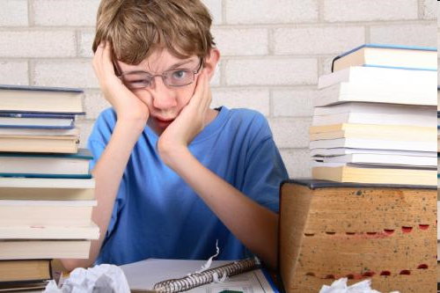

-30 % детей –
адаптация до конца первого полугодия.
Дети:
-предпочитают игровую деятельность учебной,
-не сразу выполняют требование учителя,
-часто выясняют отношения со сверстниками,
-у детей встречаются трудности в усвоении учебных программ.

Slide 5

14 % детей –
болезненная и длительная адаптация
(до 1 года)
Дети:
-отличаются негативными формами поведения,
-устойчивыми отрицательными эмоциями,
-нежеланием учиться и посещать школу.

Slide 6
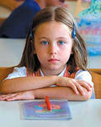
Можно ли быть
уверенным, что
Читающий
Знающий названия всех континентов
Знающий марки всех машин и т.д.
НЕТ!
Успешный ученик

Slide 7

А теперь представим,
каково в школе ребенку?
И что от школы ребенок ждёт?

Slide 8

Новая жизнь ребятам кажется утомительной и не всегда интересной.
Школьная дисциплина требует большого напряжения, первокласснику трудно управлять своими чувствами и желаниями;

Slide 9

У беззаботного
прежде малыша
появляются непривычные обязанности:
В школе он не волен распоряжаться своим временем;
Должен подчиняться правилами дисциплины, которые не всегда кажутся ему разумными;
Почему нельзя шуметь, кричать, бегать? Почему нужно сидеть целый урок?

Slide 10
Этапы адаптации:
1 этап (первая-вторая недели) – ориентировочный. Значительное напряжение всех систем организма.
2 этап (третья-четвёртая недели) – неустойчивое, постепенное приспособление.
3 этап (пятая-шестая недели) – относительно устойчивое приспособление.

Slide 11
Показатели трудностей адаптации.
Выраженное утомление – у 40%.
Неврозоподобные реакции (нарушение сна или аппетита, страх перед школой, головные боли, боли в животе – до 75% детей в начале учебного года.
Ухудшение состояния здоровья.

Slide 12
Изменения в поведении (агрессивность, слезливость, капризность , вялость или перевозбуждение, раздражительность).
Трудности в усвоении программы.
Проблемы в отношениях со сверстниками, учителем.

Slide 13
Семья – залог успеха
Терпение и доброжелательность, эмоциональная поддержка и похвала, любовь и участие родителей – залог успешной адаптации первоклассника.

Slide 14

Помощь детям должна идти в трех направлениях:
- организация режима дня;
- контроль за выполнением домашних заданий;
- приучение детей к самостоятельности.

Slide 15
Режим дня первоклассника
Суточный сон – 11, 5 часов (10 +1,5).
Подъём – за 1-1,5 часа до занятий.
Утренняя гимнастика.
Питание (завтрак, обед, полдник, ужин).
Прогулки – 3-3,5 часа в день.
Занятия дома – с 16 до 20 часов, не более одного часа с перерывами через 20 минут.

Slide 16
Режим дня первоклассника
Внешкольные занятия – по состоянию ребёнка, спокойно, без спешки.
Игры, любимые занятия дома.
Посильная помощь по дому.
Общение с родными.
Просмотр телепередач – 2-3 раза в неделю не более 30 минут.
За компьютером – не более 15-20 минут с гимнастикой для глаз и осанки.

Slide 17
Режим дня первоклассника
Совместная подготовка к школе с вечера : собрать портфель, приготовить одежду, обсудить меню завтрака.
Отход ко сну – в одно и то же время, после спокойных игр и гигиенических процедур. Спать ребёнок должен при полной тишине и темноте.

Slide 18
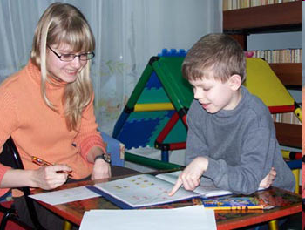
При проверке заданий
не спешите указывать на ошибки,
пусть ребёнок найдет их сам,
не давайте готового ответа на вопросы.

Slide 19
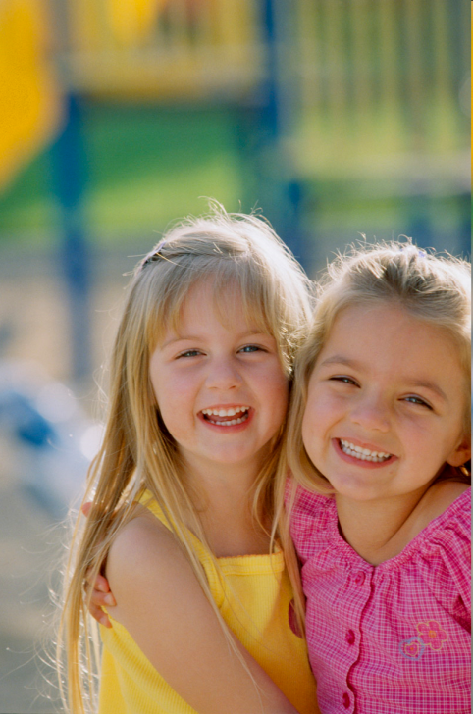
Рекомендуемые фразы для общения.
-Ты у меня умный, красивый.
-Как хорошо, что у меня есть ты.
-Ты у меня молодец.
-Я тебя очень люблю.
-Как хорошо ты это сделал, научи и меня этому.
-Спасибо тебе, я очень благодарна.
-Если бы не ты, я бы никогда с этим не справилась.

Slide 20

Ежедневной критики должно быть
в 3 раза меньше,
чем позитивных действий, особенно
физических проявлений ласки и любви

Slide 21


Рекомендации родителям
Следите за режимом дня ребенка!
Наберитесь терпения, особенно если у ребенка возникают проблемы в усвоении учебного материала.
Ребенок должен знать, что ВАША ЛЮБОВЬ К НЕМУ не зависит от результатов его обучения!!!
Не стесняйтесь обращаться к педагогу, логопеду и психологу – есть проблемы, решить которые могут помочь только специалисты.
Будьте внимательны к ребенку!
Не предъявляйте завышенных требований!
Обязательно беседуйте с ребенком в конце дня о его школьных впечатлениях, открытиях проблемах!
Расскажите учителю, если после начала обучения вы заметили изменения в поведении ребенка дома!!!

Slide 22
Основные показатели адаптации
Формирование адекватного поведения.
Установление контактов с учащимися, учителем.
Овладение навыками учебной деятельности

